Slide 1
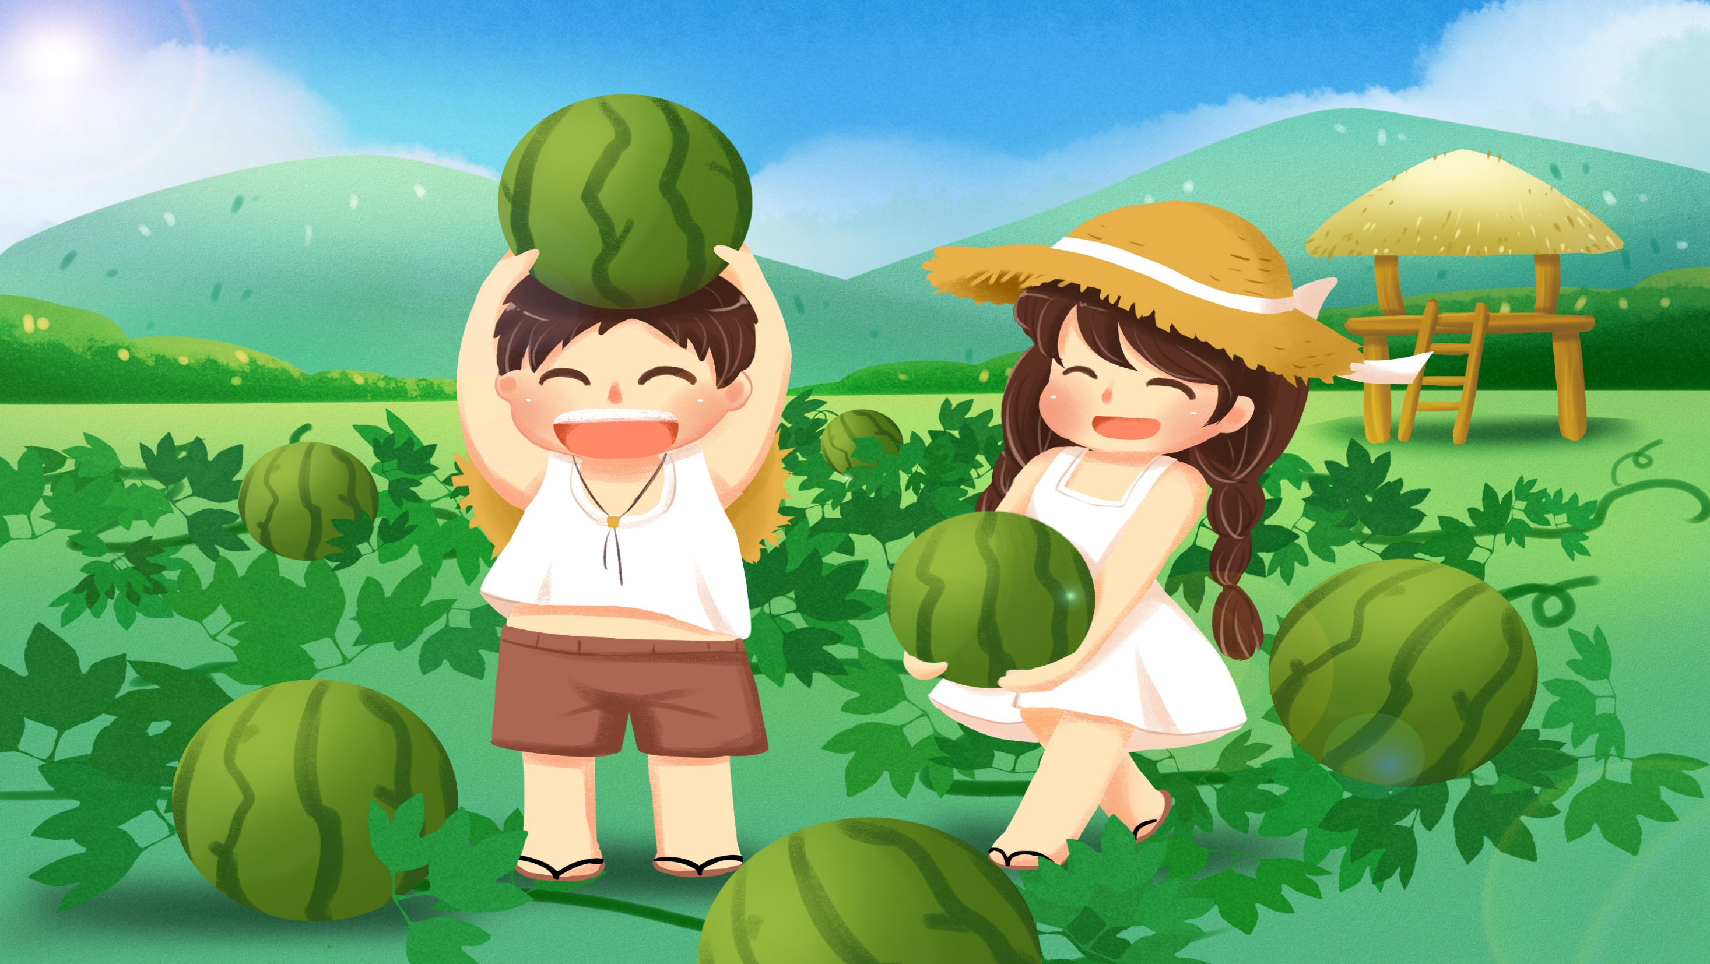




Slide 2


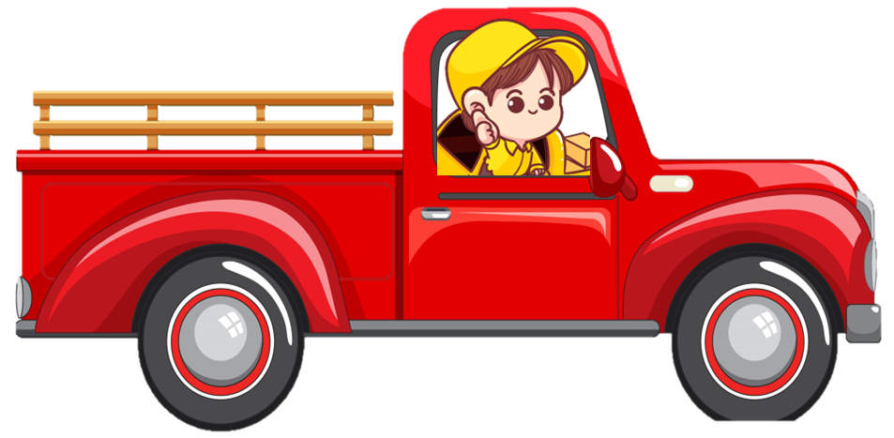

Học tiếp
Notes:
BẤM VÀO TỪNG QUẢ DƯA HẤU ĐỂ ĐẾN CÂU HỎI. TRẢ LỜI XONG HẾT BẤM ENTER ĐỂ HIỆN CHỮ WIN

Slide 3

quả muỗm

Slide 4
Em hãy nói 2 từ chứa tiếng có vần uôi.

Slide 5
Em hãy nói 2 từ chứa tiếng có vần uôm.

Slide 6
Mặt biển nhuộm một màu xanh biếc.

Slide 7


Slide 8
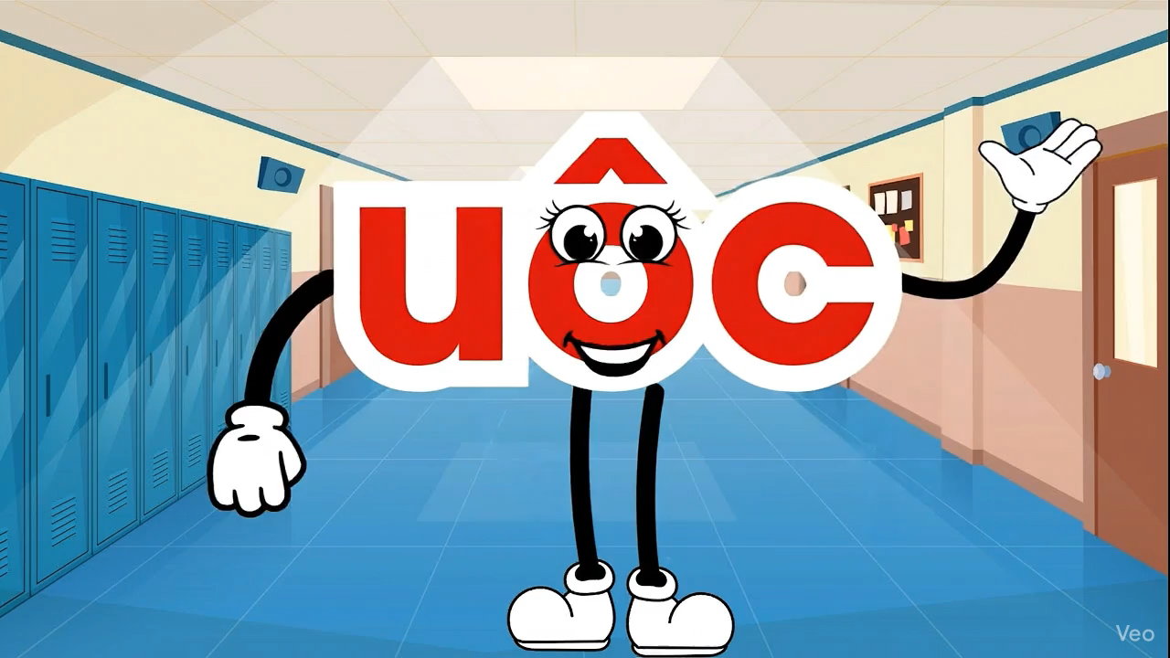

Slide 9
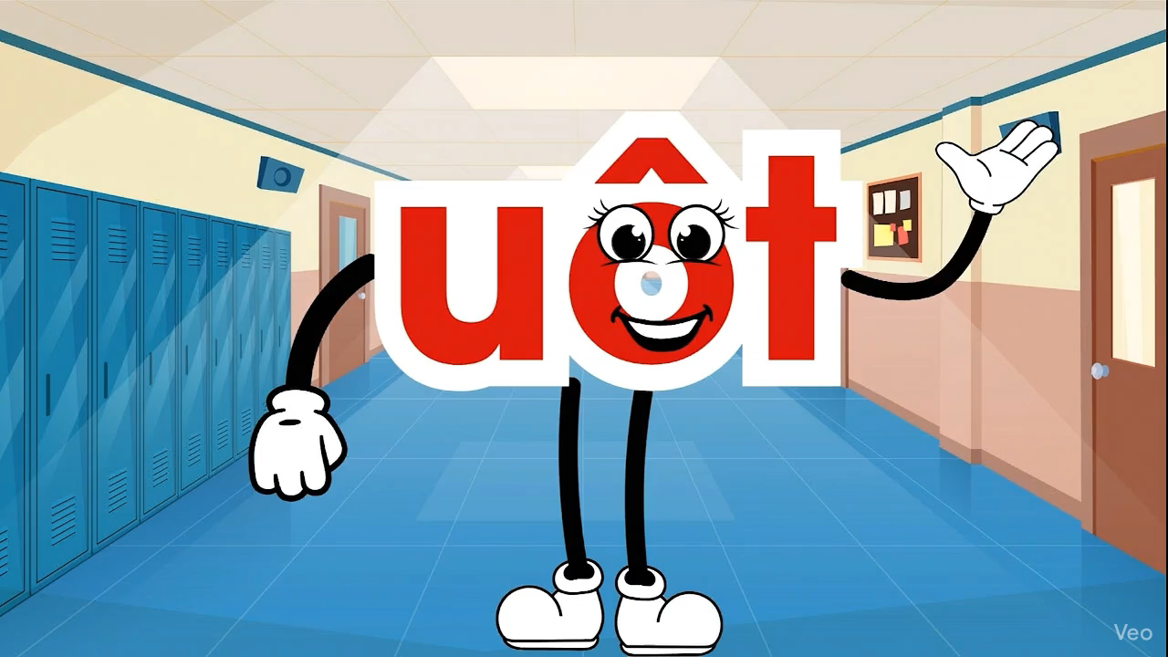

Slide 10
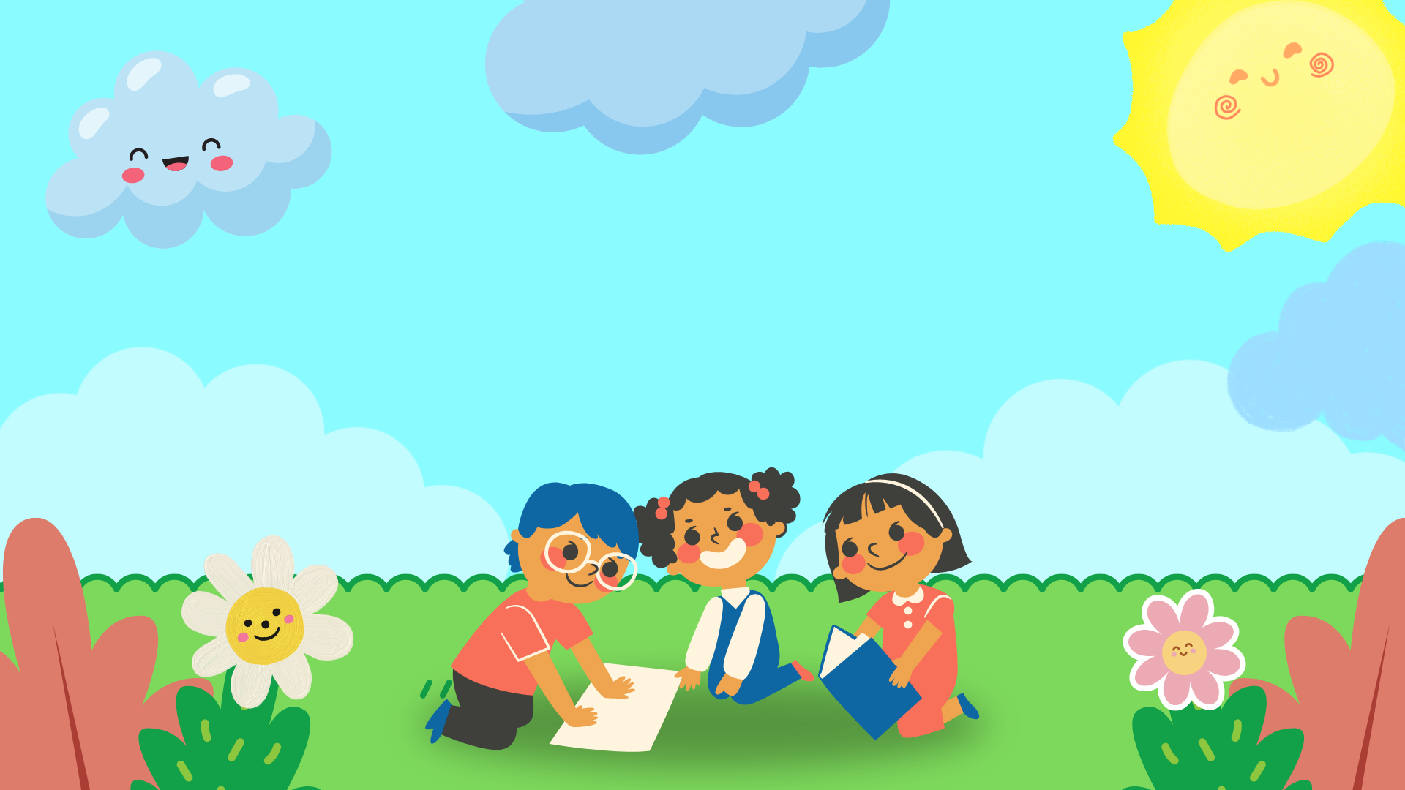
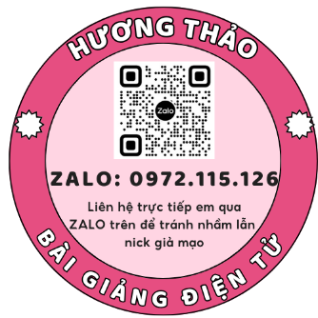
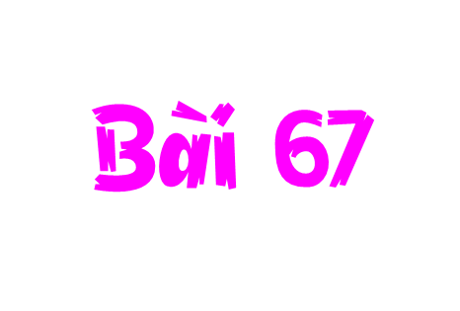
uôc uôt

Slide 11
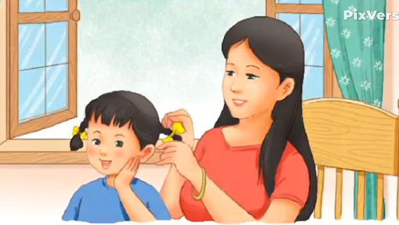

Slide 12
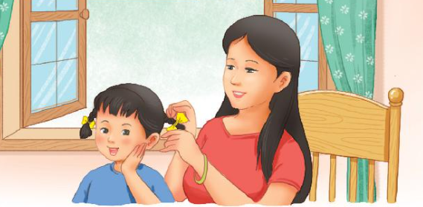
Nhận biết
1
Mẹ vuôt mái tóc và buôc nơ cho Hà.
́
.

Slide 13
Đọc
2
uôc
uôt
b
uôc
buôc
.

Slide 14
So sánh
uôc
uôt
uô
c
uô
t

Slide 15
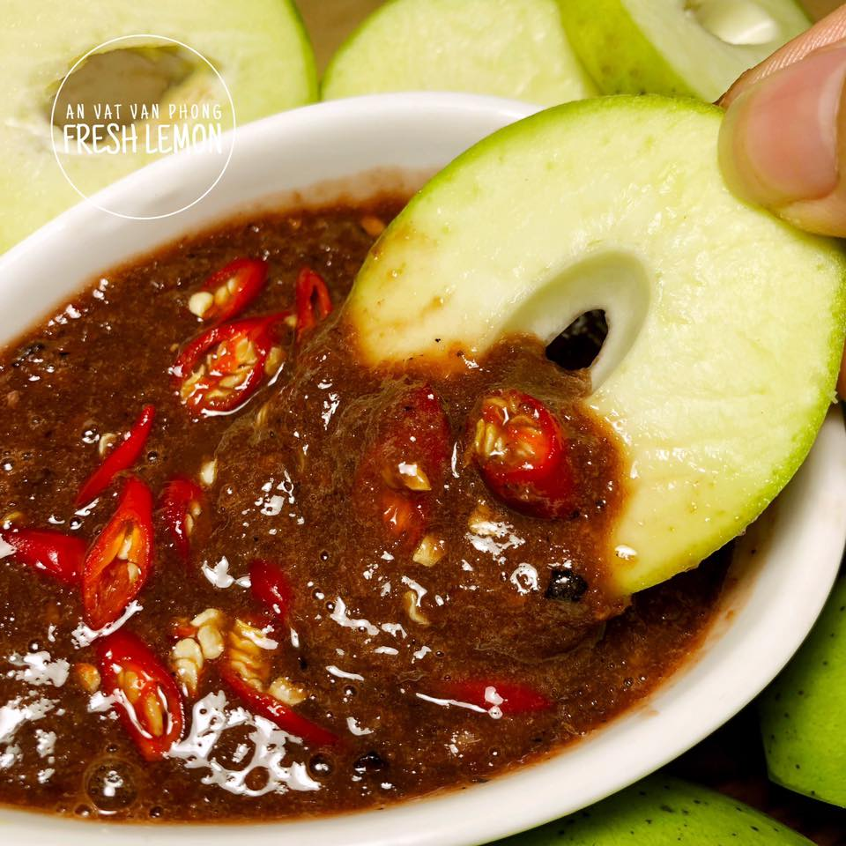
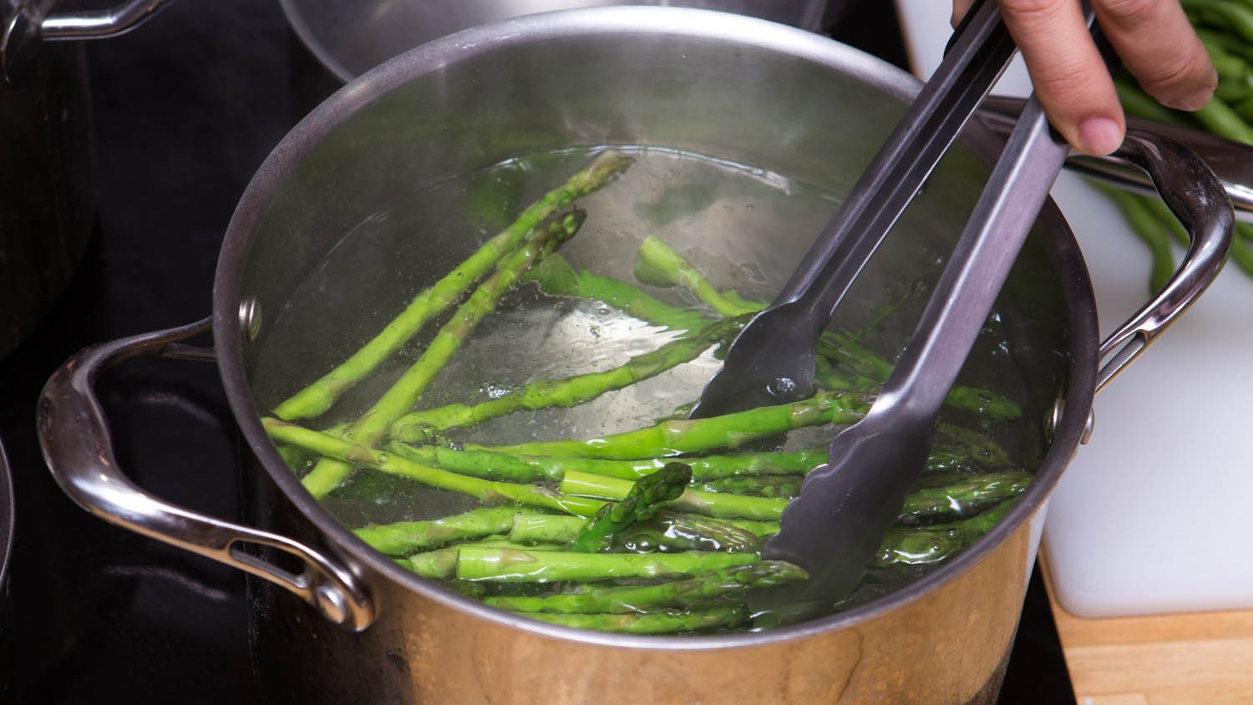
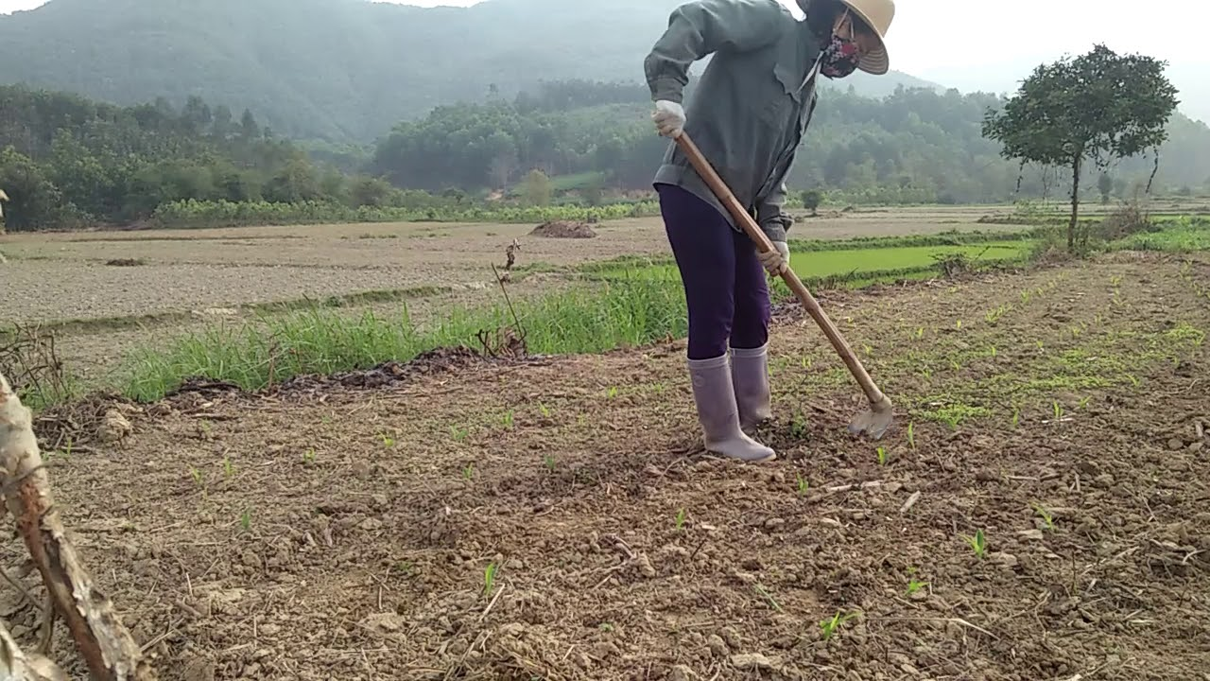
uôc
uôc
uôc
uôc
cuốc
luộc
ruốc
thuộc
Notes:
Cuốc: danh từ và động từ

Slide 16
uôc
uôc
uôc
uôc
cuốc
luộc
ruốc
thuộc
uôt
uôt
uôt
uôt
buốt
muốt
ruột
tuột

Slide 17
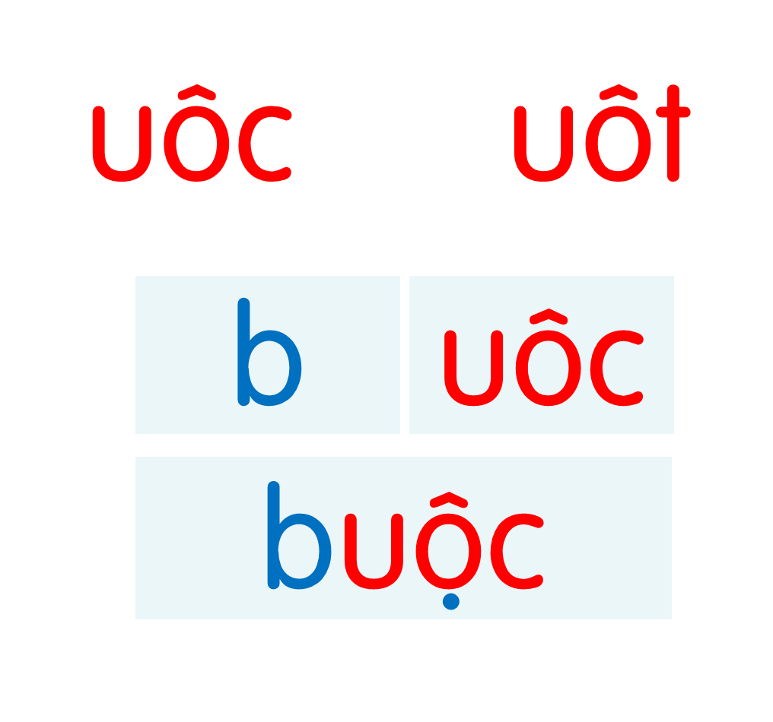
cuốc
luộc
ruốc
thuộc
buốt
muốt
ruột
tuột
Notes:
Ôn lại

Slide 18
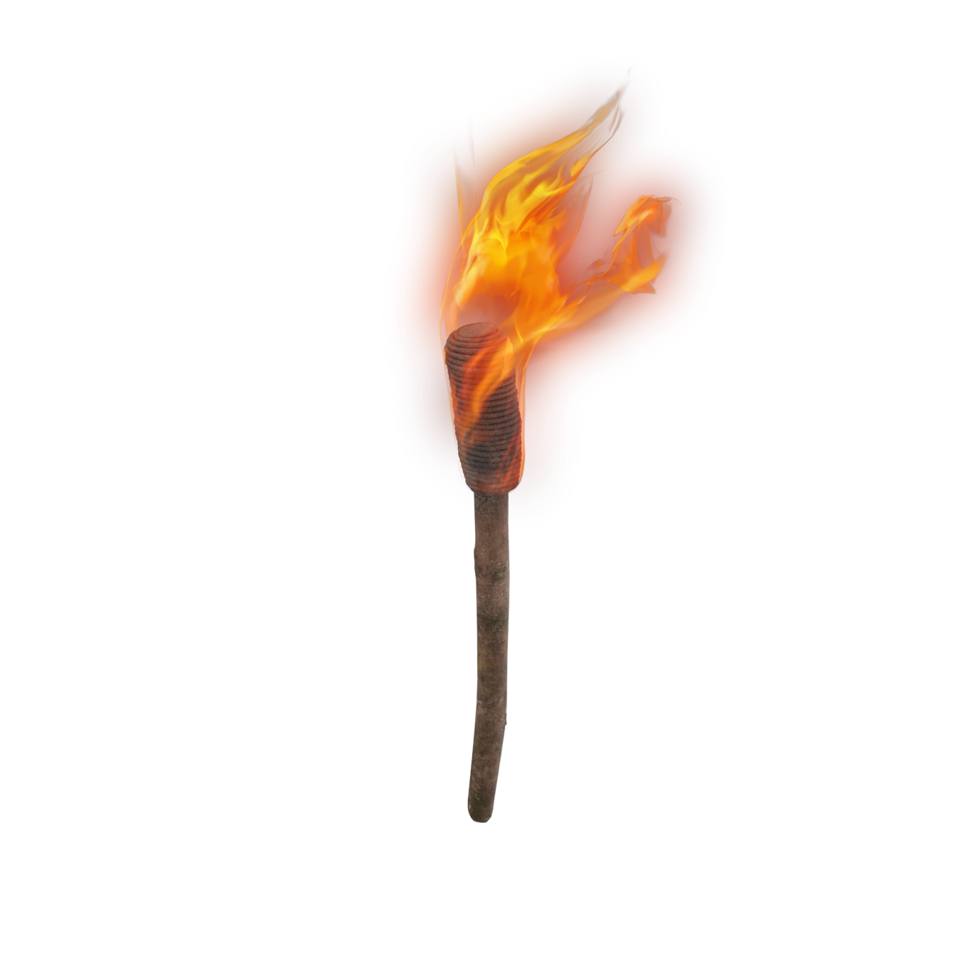
uôc
ngọn đuốc
Notes:
Hay còn gọi là CHIM ĐA ĐA

Slide 19
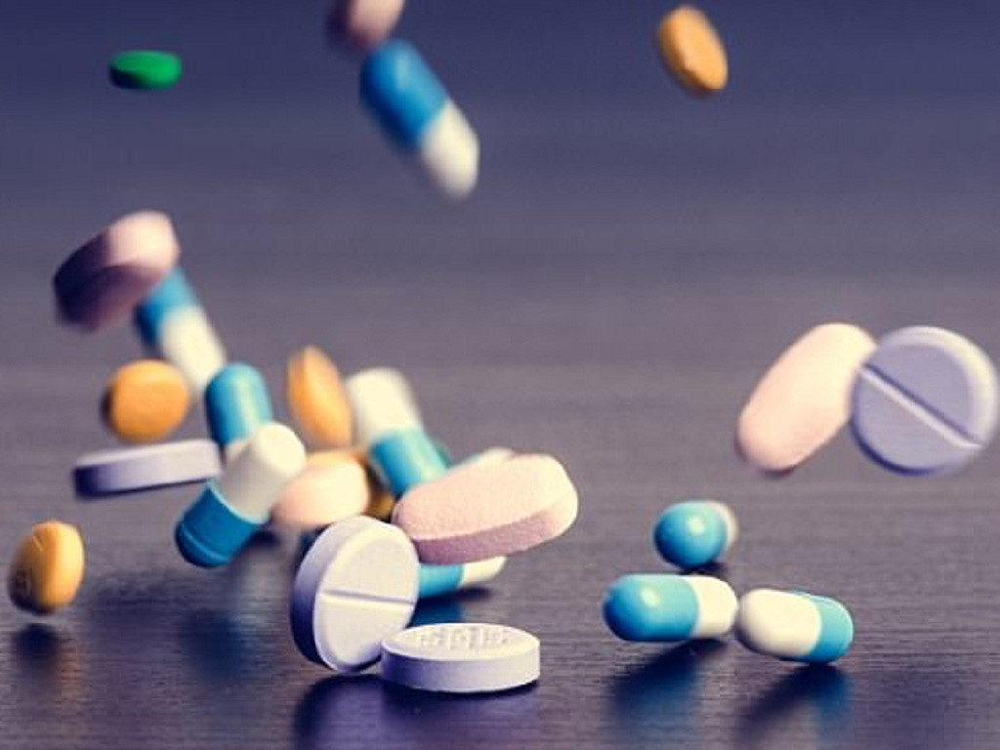
uôc
viên thuốc

Slide 20
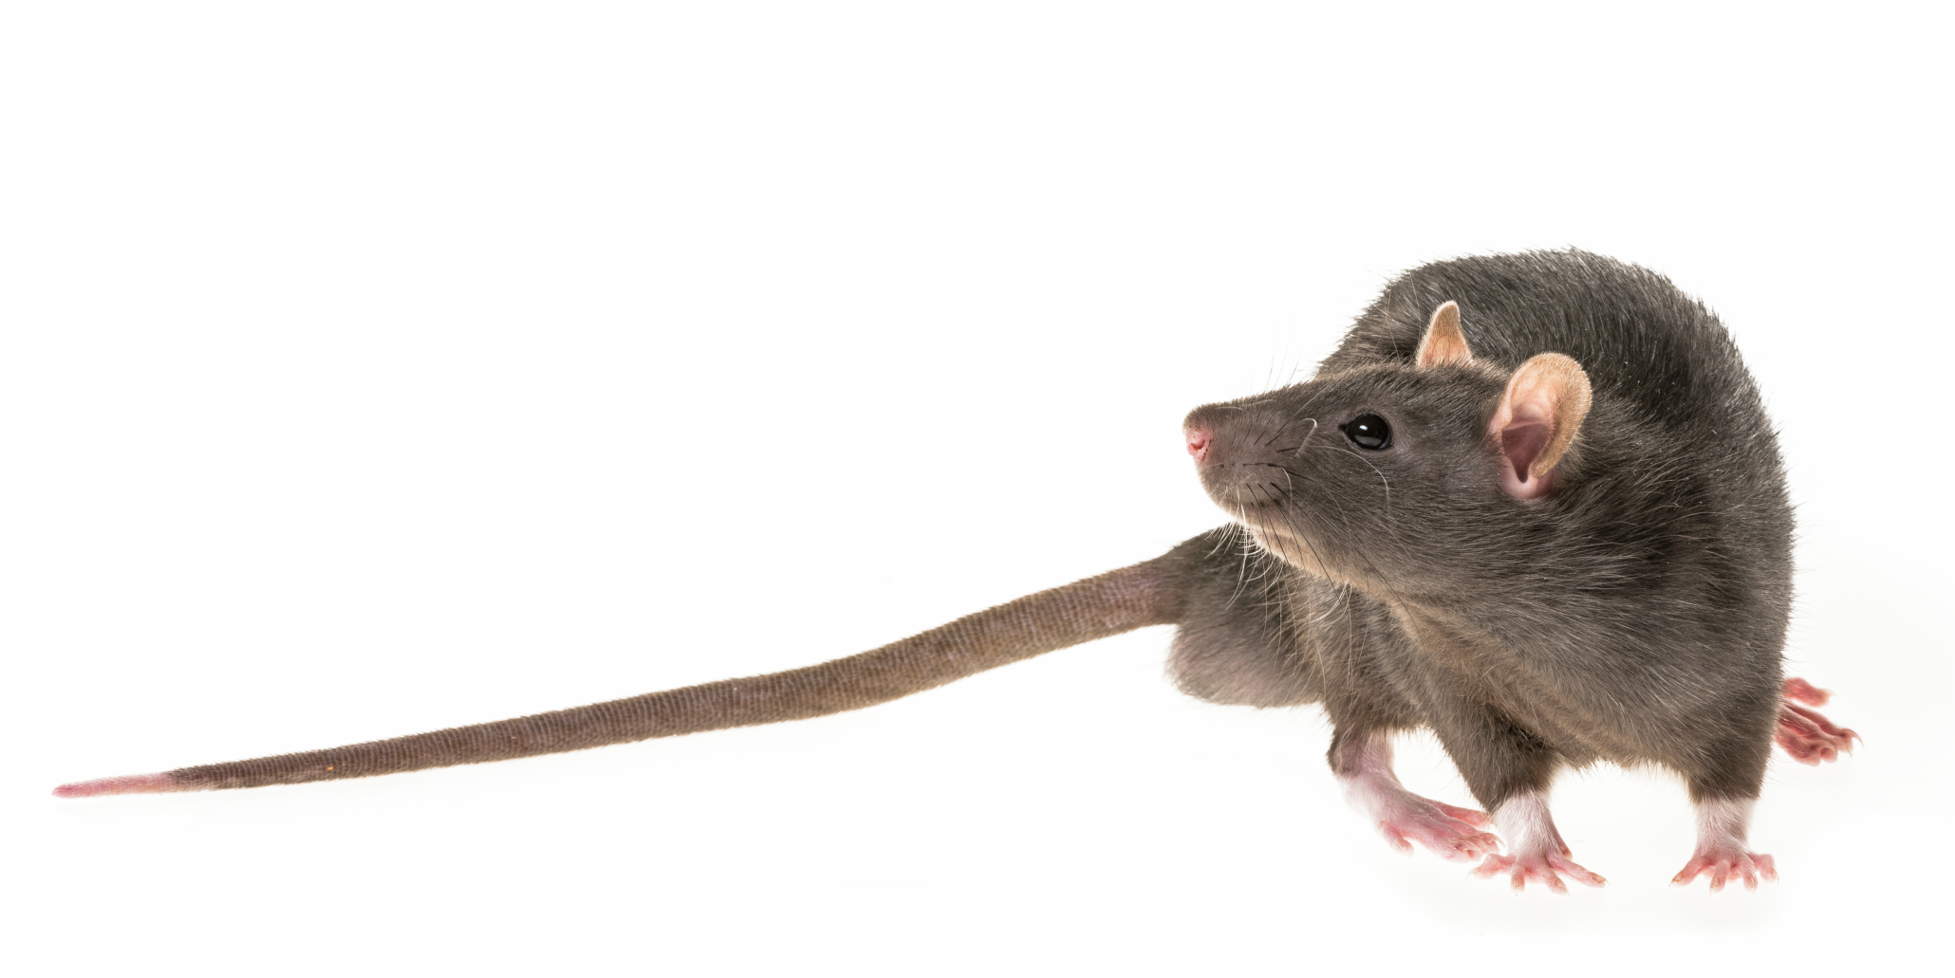
con chuột
uôt
Notes:
Muỗm: Cây gỗ to cùng loại với xoài, hoa mọc thành cụm ở nách lá, quả giông quả xoài nhưng nhỏ hơn và có vị chua.

Slide 21


ngọn đuốc
viên thuốc
con chuột

Slide 22
cuốc
luộc
ruốc
thuộc
buốt
muốt
ruột
tuột
ngọn đuốc
viên thuốc
con chuột
Notes:
Ôn lại

Slide 23
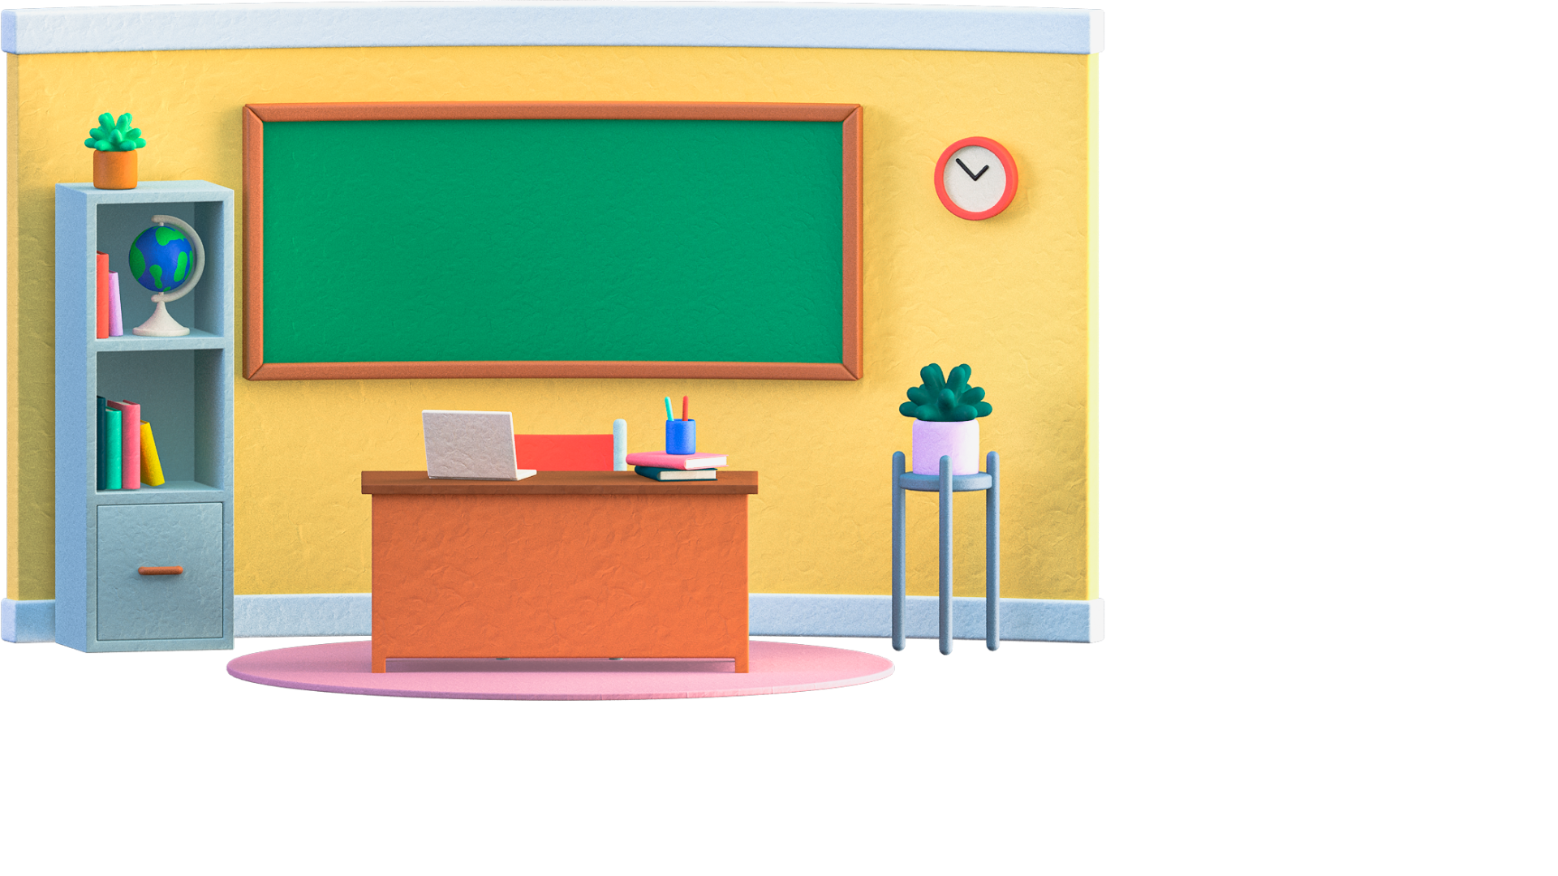

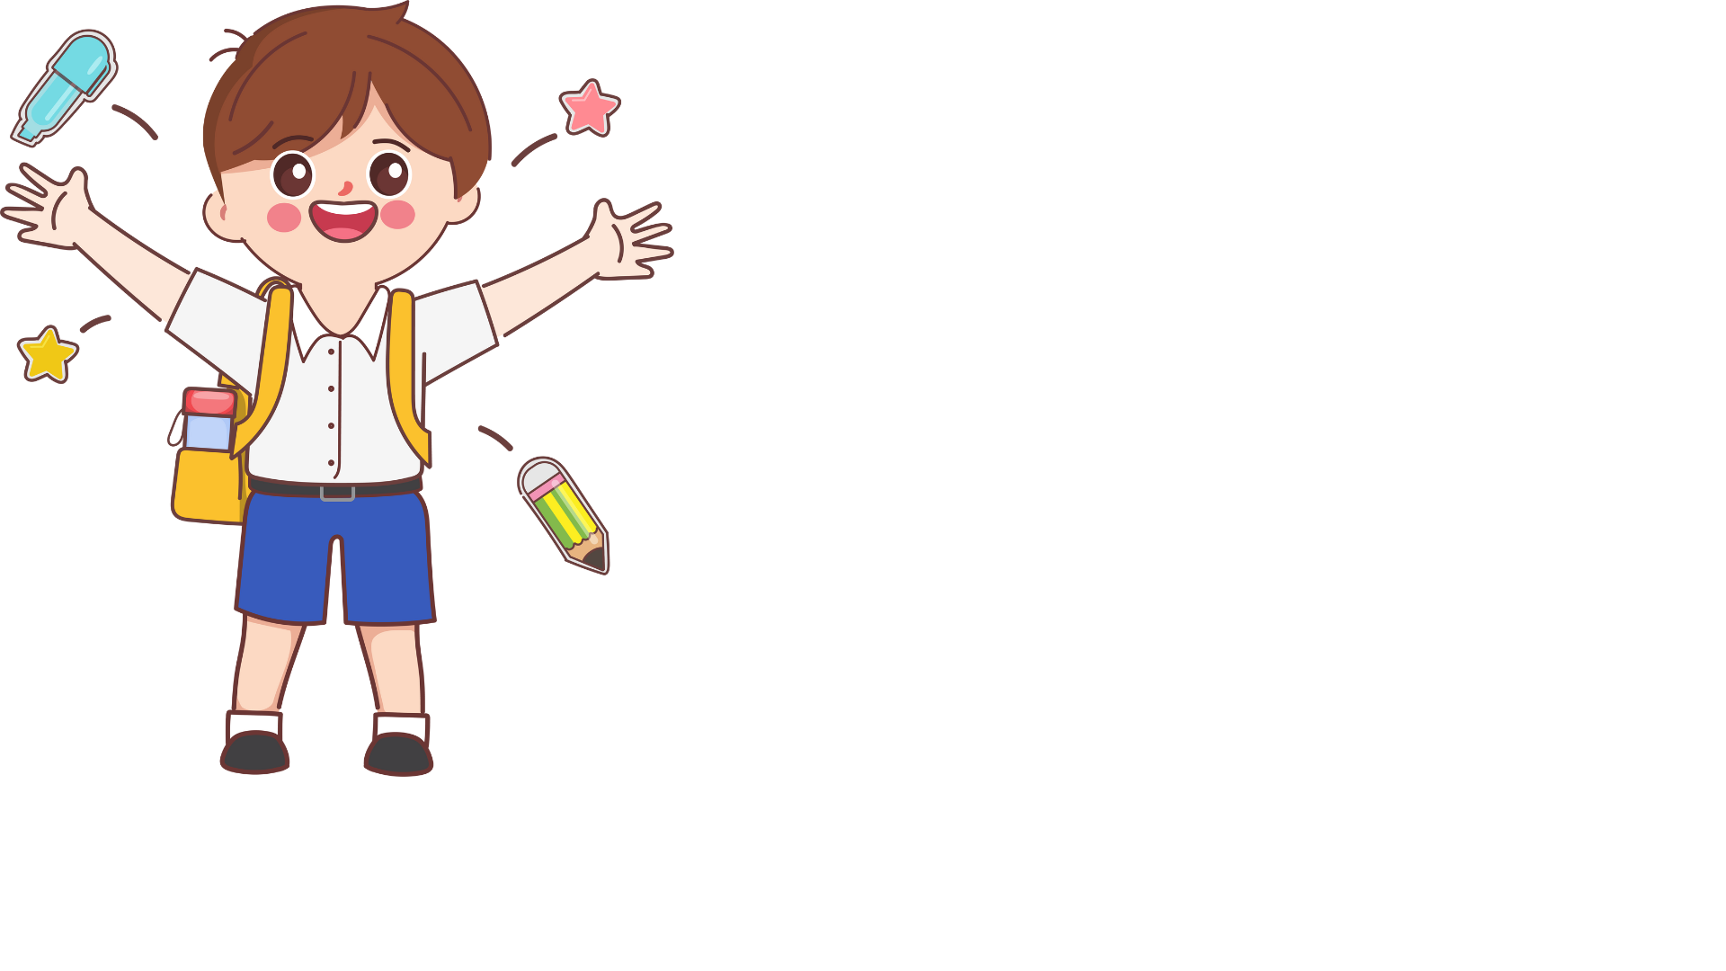
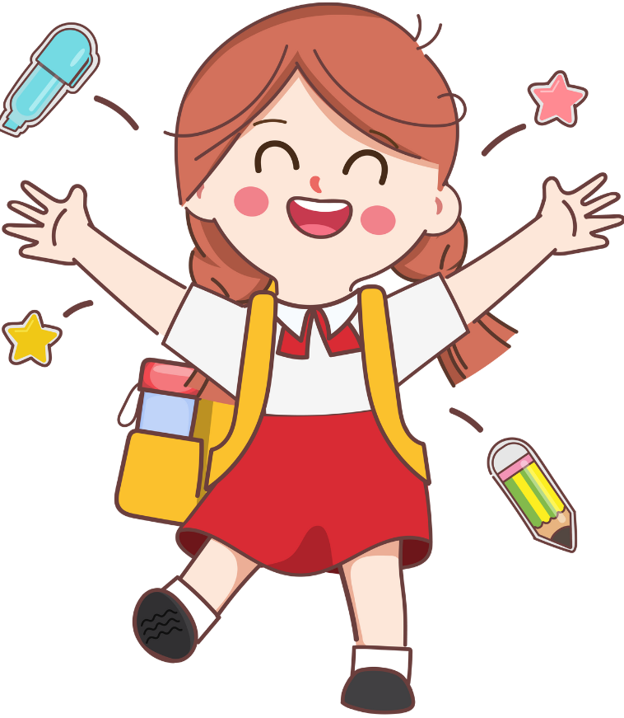

Slide 24
Tô và viết
3
Ď″
Ď″

Slide 25
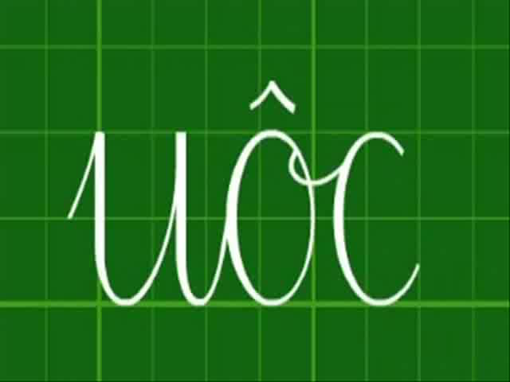

Slide 26
ĎŌ
ĎŌ

Slide 27


Slide 28

đuǬ
đuǬ
εuŎ
εuŎ

Slide 29
Viết vở
Ď″
Ď″
ĎŌ
ĎŌ

Slide 30
wgŧ đuǬ
wgŧ đuǬ
cΪ εuŎ
cΪ εuŎ

Slide 31
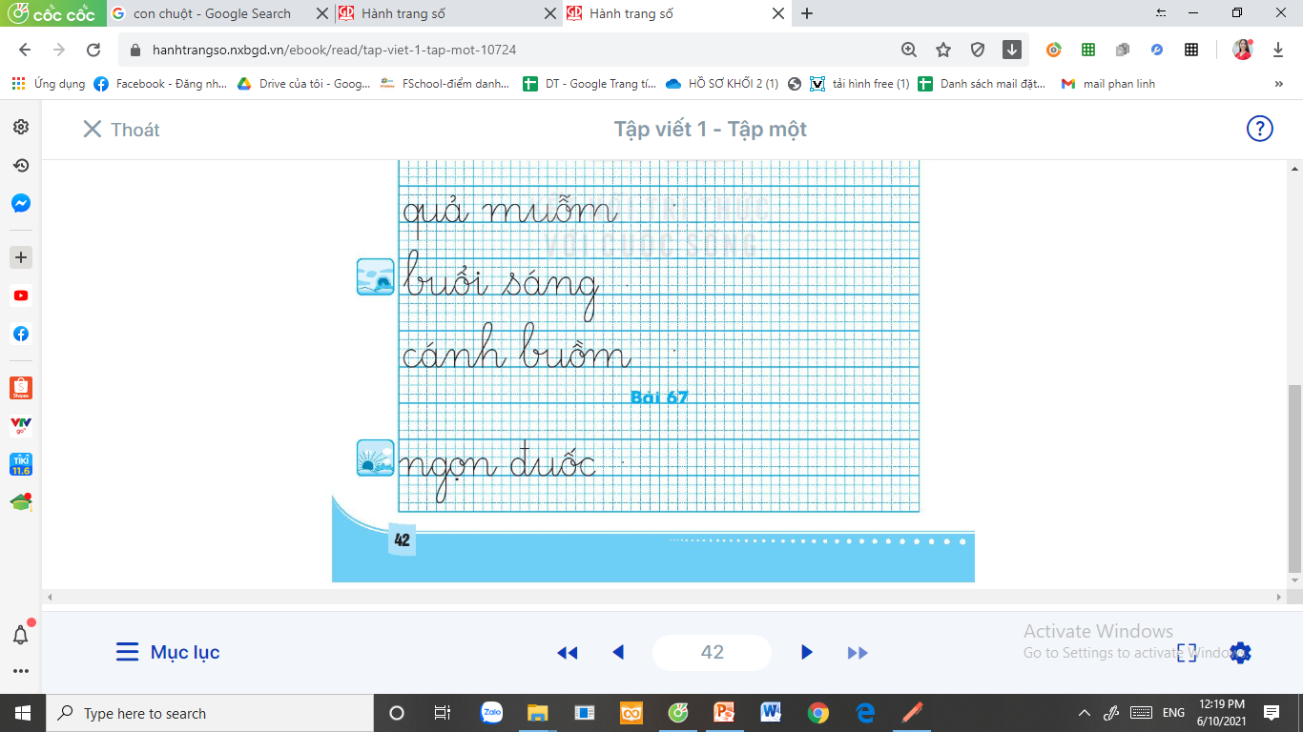
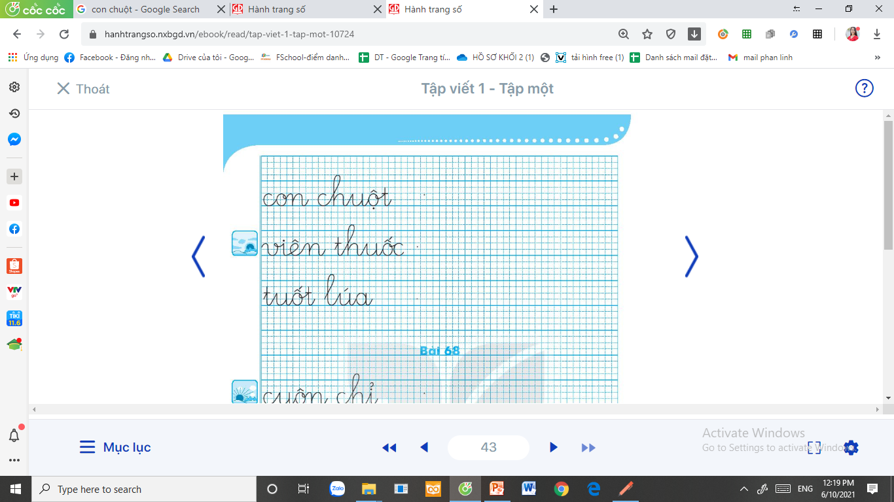

Slide 32
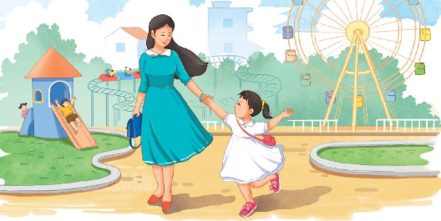
Đọc
4
1
2
Mẹ cho Hà đi công viên. Cô bé rất thích thú và háo hức. Hà mặc váy trắng, đi giày màu hồng. Mẹ còn vuốt tóc và buộc nơ cho Hà. Mẹ bảo Hà khi đi chơi cần ăn mặc gọn gàng, lịch sự.
3
4
5

Slide 33
buổi
nhuộm
buồm
đuôi
Notes:
Luyện luôn từ khó đọc nhé!

Slide 34
Mẹ cho Hà đi công viên. Cô bé rất thích thú và háo hức. Hà mặc váy trắng, đi giày màu hồng. Mẹ còn vuốt tóc và buộc nơ cho Hà. Mẹ bảo Hà khi đi chơi cần ăn mặc gọn gàng, lịch sự.
Mẹ cho Hà đi đâu?
Cảm xúc của Hà như thế nào khi được đi công viên?
Em học hỏi được gì từ Hà và mẹ Hà khi chọn trang phục đi chơi hoặc đi ra ngoài?
Trang phục của Hà khi đi công viên là gì?

Slide 35

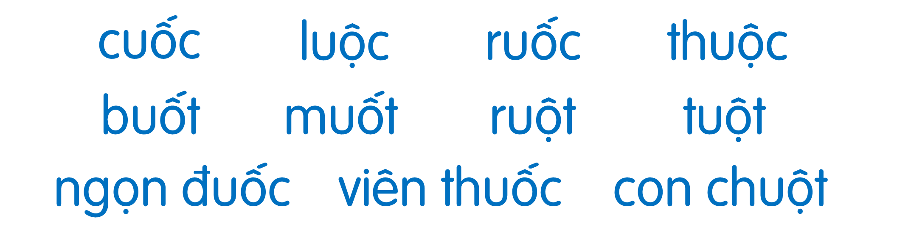
Mẹ cho Hà đi công viên. Cô bé rất thích thú và háo hức. Hà mặc váy trắng, đi giày màu hồng. Mẹ còn vuốt tóc và buộc nơ cho Hà. Mẹ bảo Hà khi đi chơi cần ăn mặc gọn gàng, lịch sự.

Slide 36
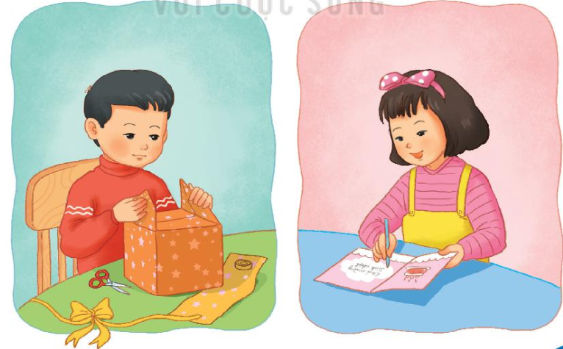
Nói
5
Chuẩn bị đi dự sinh nhật

Slide 37
Chuẩn bị đi dự sinh nhật Nam và Hà làm gì?
Nam gói quà; Hà ghi bưu thiếp.
Còn em, chuẩn bị đi dự sinh nhật em sẽ làm gì?

Slide 38



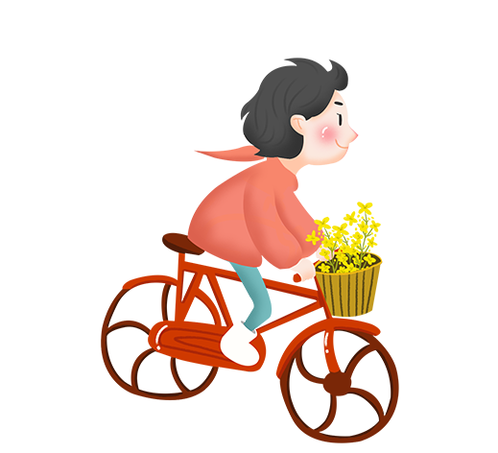



Slide 39
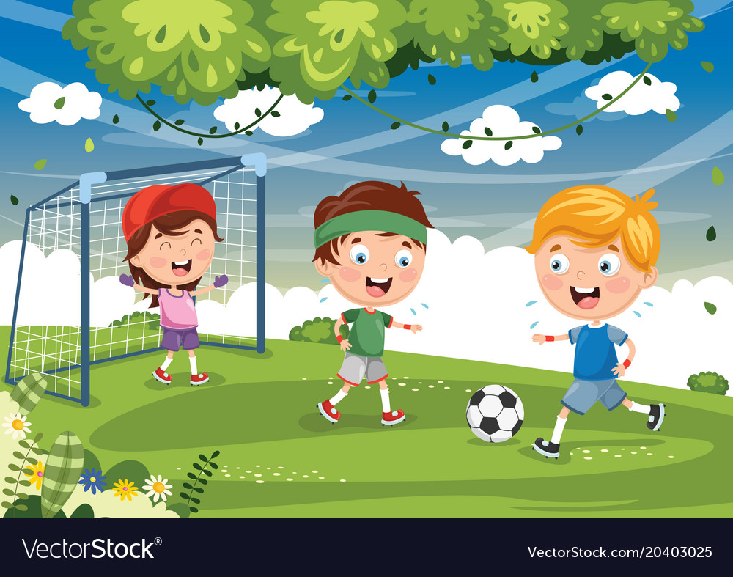

SÚT BÓNG VÀO KHUNG THÀNH

Slide 40
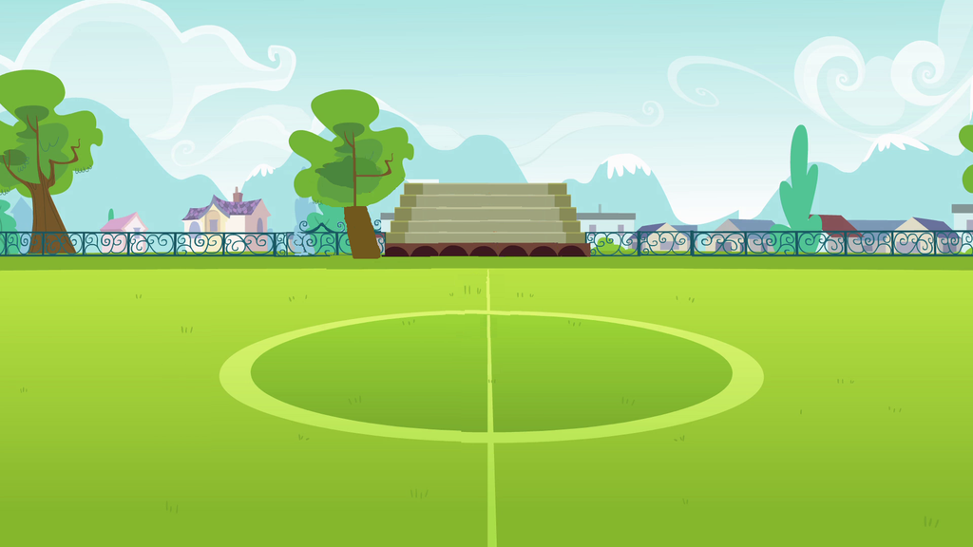
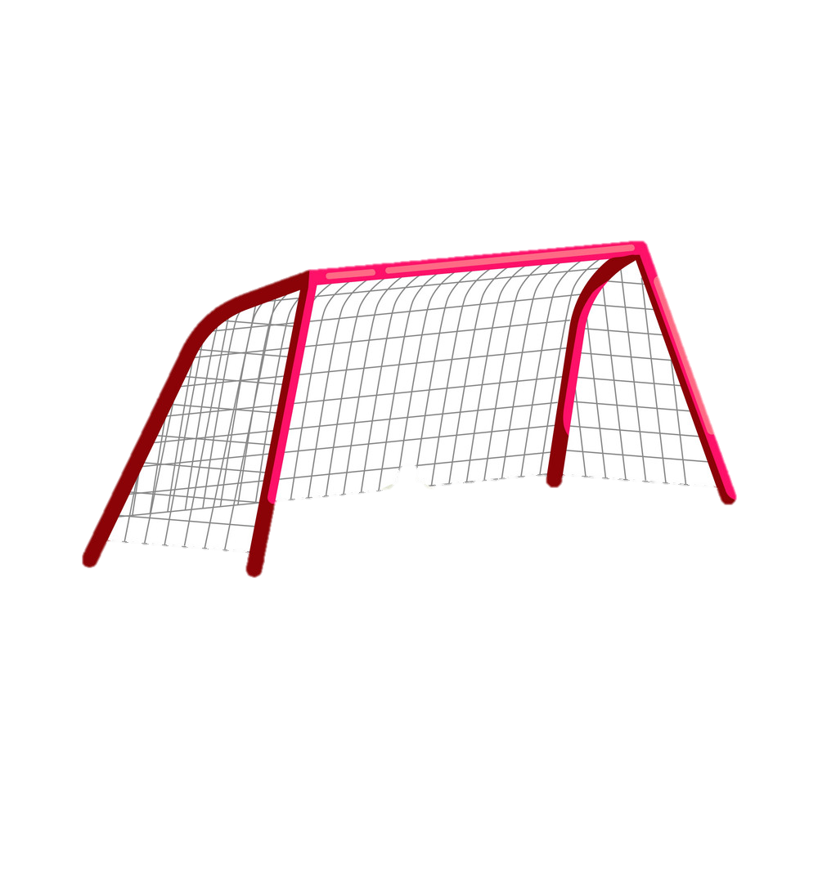

uôc
uôt
cuốc
luộc
buốt
đuôi
ruột
tuột
chuột

